Slide 1
Pertemuan ke_13 PDA (Push Down Automata)
PROGRAM STUDI TEKNIK INFORMATIKA
MATA KULIAH
Otomata dan Teori Bahasa
Tim pengampu
2022

Slide 2
Push Down Automata (PDA)
PROGRAM STUDI
TEKNIK INFORMATIKA
MATA KULIAH
Otomata dan Teori Bahasa
PDA meruapakan sebuah teknik pengujian kalimat/string menggnakan pendekatan stack .
Stack/tumpukan memiliki ciri ciri:
Memiliki Top of Stack/puncak
Aturan pengenisian LIFO(Last In First Out)
Pop: pengambilan elemen dari stack
Push: memasukan element ke dalam stack

Slide 3
Push Down Automata (PDA)
PROGRAM STUDI
TEKNIK INFORMATIKA
MATA KULIAH
Otomata dan Teori Bahasa
Bila dilakukan Opreasi Push, konsidi stack menjadi
A
D
E
Top of Stack
A
D
E
Top of Stack
Bila dilakukan Opreasi Pop, konsidi stack menjadi
D
E
Top of Stack

Slide 4

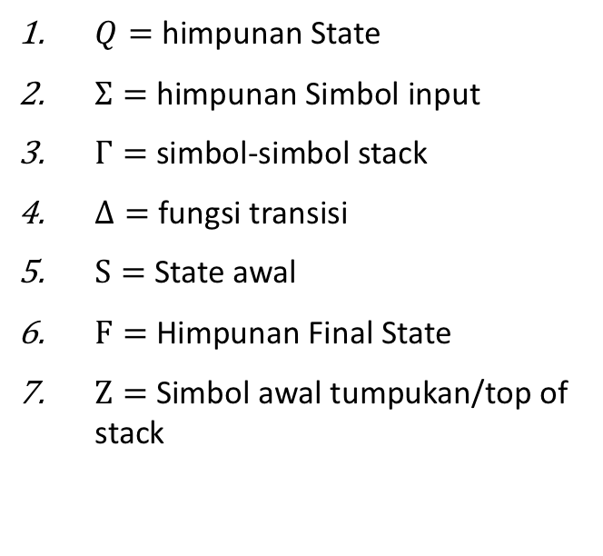
Push Down Automata (PDA)
PROGRAM STUDI
TEKNIK INFORMATIKA
MATA KULIAH
Otomata dan Teori Bahasa
$Q=$ himpunan State
$Σ=$ himpunan Simbol input
$Γ=$ simbol-simbol stack
$Δ=$ fungsi transisi
$S=$ State awal
$F=$ Himpunan Final State
$Z=$ Simbol awal tumpukan/top of stack
Komponen yang sama dengan FSA adalah $Q$, $Σ$, $S,F$
Tuple baru $Γ$, $Z$
$Δ$ memiliki kemiripan dengan $δ$
FSA sebagai transisi

Slide 5
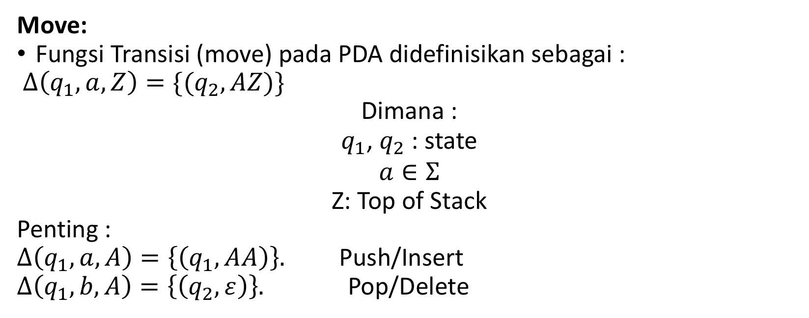
Push Down Automata (PDA)
PROGRAM STUDI
TEKNIK INFORMATIKA
MATA KULIAH
Otomata dan Teori Bahasa
Move:
Fungsi Transisi (move) pada PDA didefinisikan sebagai :
$Δ\left(q_{1},a,Z\right)=\{(q_{2},AZ)\}$
Dimana :
$q_{1}$, $q_{2}$ : state
$$a∈Σ$$
Z: Top of Stack
Penting :
$Δ\left(q_{1},a,A\right)=\left\{\left(q_{1},AA\right)\right\}.$ Push/Insert
$Δ\left(q_{1},b,A\right)=\left\{\left(q_{2},ε\right)\right\}.$ Pop/Delete

Slide 6
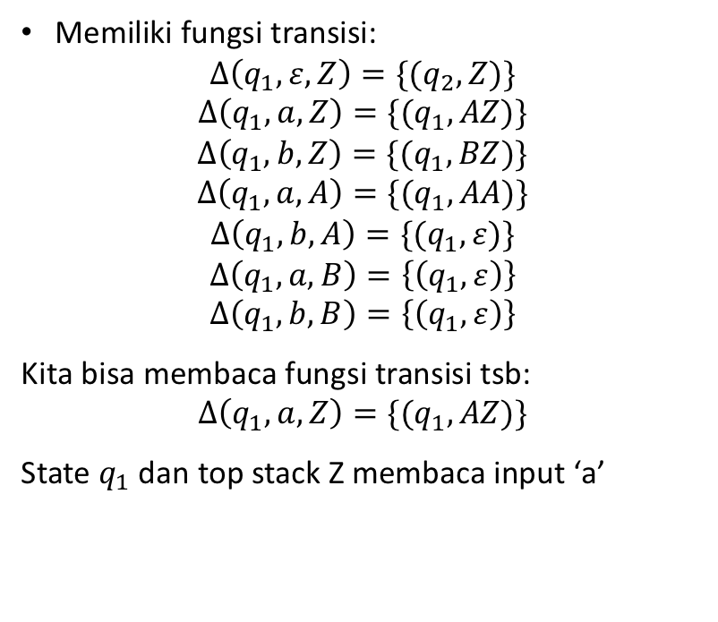

Push Down Automata (PDA)
PROGRAM STUDI
TEKNIK INFORMATIKA
MATA KULIAH
Otomata dan Teori Bahasa
$Q=$ {$q_{1}$, $q_{2}$}
$Σ=\{a,b\}$
$Γ=\{A,B,Z\}$
$S=$ $q_{1}$
$F=\{q_{2}\}$
$Z=Z$
Memiliki fungsi transisi:
$$Δ\left(q_{1},ε,Z\right)=\{(q_{2},Z)\}$$
$$Δ\left(q_{1},a,Z\right)=\{(q_{1},AZ)\}$$
$$Δ\left(q_{1},b,Z\right)=\{(q_{1},BZ)\}$$
$$Δ\left(q_{1},a,A\right)=\{(q_{1},AA)\}$$
$$Δ\left(q_{1},b,A\right)=\{(q_{1},ε)\}$$
$$Δ\left(q_{1},a,B\right)=\left\{\left(q_{1},ε\right)\right\}$$
$$Δ\left(q_{1},b,B\right)=\left\{\left(q_{1},ε\right)\right\}$$
Kita bisa membaca fungsi transisi tsb:
$$Δ\left(q_{1},a,Z\right)=\{(q_{1},AZ)\}$$
State $q_{1}$ dan top stack Z membaca input ‘a’

Slide 7
Misal ingin mengetahui apakh string ‘abba’ diterima oleh PDA?
$$Δ\left(q_{1},ε,Z\right)=\{(q_{2},Z)\}$$
$$Δ\left(q_{1},a,Z\right)=\{(q_{1},AZ)\}$$
$$Δ\left(q_{1},b,Z\right)=\{(q_{1},BZ)\}$$
$$Δ\left(q_{1},a,A\right)=\{(q_{1},AA)\}$$
$$Δ\left(q_{1},b,A\right)=\{(q_{1},ε)\}$$
$$Δ\left(q_{1},a,B\right)=\left\{\left(q_{1},ε\right)\right\}$$
$$Δ\left(q_{1},b,B\right)=\left\{\left(q_{1},ε\right)\right\}$$
Z
Konfigurasi awal mesin state $q_{1}$ top stack Z, membaca input ‘a’ fungsi transisinya $Δ\left(q_{1},a,Z\right)=\left\{\left(q_{1},AZ\right)\right\}$
Konfigurasi mesin menjadi : state $q_{1}$, A di push
A
Z
B
Z
Membaca input b
Fungsi transisinya $Δ\left(q_{1},b,A\right)=\left\{\left(q_{1},ε\right)\right\}$
Konfigurasi mesin menjadi : state $q_{1}$ top stack di Pop
Membaca input a
Fungsi transisinya $Δ\left(q_{1},a,B\right)=\left\{\left(q_{1},ε\right)\right\}$
Konfigurasi mesin menjadi : state $q_{1}, top of stack dipop$
Z
Z
Membaca input b
Fungsi transisinya $Δ\left(q_{1},b,Z\right)=\left\{\left(q_{1},BZ\right)\right\}$
Konfigurasi mesin menjadi : state $q_{1}, B di push$
Semua input sudah selesai di baca
Fungsi transisinya $Δ\left(q_{1},ε,Z\right)=\left\{q_{2},Z\right\}$
Konfigurasi mesin menjadi : $q_{2}$

Slide 8
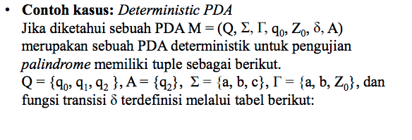
PROGRAM STUDI
TEKNIK INFORMATIKA
MATA KULIAH
Otomata dan Teori Bahasa
Deterministic PDA

Slide 9
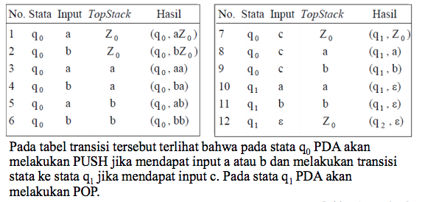
PROGRAM STUDI
TEKNIK INFORMATIKA
MATA KULIAH
Otomata dan Teori Bahasa
Deterministic PDA

Slide 10
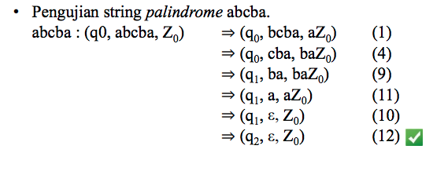
PROGRAM STUDI
TEKNIK INFORMATIKA
MATA KULIAH
Otomata dan Teori Bahasa
Deterministic PDA

Slide 11
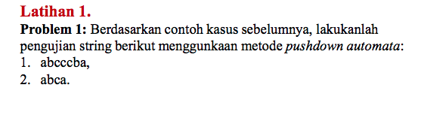
PROGRAM STUDI
TEKNIK INFORMATIKA
MATA KULIAH
Otomata dan Teori Bahasa
Deterministic PDA

Slide 12
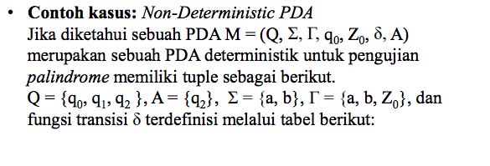
PROGRAM STUDI
TEKNIK INFORMATIKA
MATA KULIAH
Otomata dan Teori Bahasa
Non deterministic PDA

Slide 13
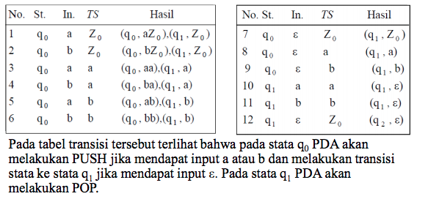
PROGRAM STUDI
TEKNIK INFORMATIKA
MATA KULIAH
Otomata dan Teori Bahasa
Non deterministic PDA

Slide 14
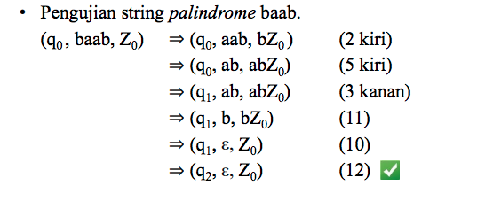
PROGRAM STUDI
TEKNIK INFORMATIKA
MATA KULIAH
Otomata dan Teori Bahasa
Non deterministic PDA

Slide 15
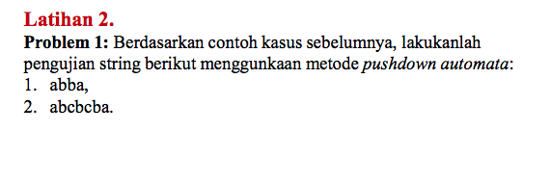
PROGRAM STUDI
TEKNIK INFORMATIKA
MATA KULIAH
Otomata dan Teori Bahasa
Non deterministic PDA

Slide 16
PROGRAM STUDI
TEKNIK INFORMATIKA
MATA KULIAH
Otomata dan Teori Bahasa
PDA Untuk Bahasa Bebas Konteks
Definisi
$Q=$ himpunan State
$Σ=$ himpunan Simbol input
$Γ=$ simbol-simbol stack
$Δ=$ fungsi transisi
$S=$ State awal
$F=$ Himpunan Final State
$Z=$ Simbol awal tumpukan/top of stack
Mesin ini dimulai dengan mem-push Z pada top stack. Pada langkah berikutnya:
Jika top stack dari simbol stack adl suatu variable (missal A), kita menggantinya dengan ruas kanan dari A missal A->w, maka di ganti w
jika top stack dari simbol tumpukan adl sebuah terminal dan jika ia menyamai simbol masukan berikutnya kita pop dari tumpukan.

Slide 17
#Lanjutan
PROGRAM STUDI
TEKNIK INFORMATIKA
MATA KULIAH
Otomata dan Teori Bahasa
Contoh peneraoan:
Misalkan sebuah tata bahasa bebas konteks dgn simbol awal D:
D $→$ aDa|bDb|c
Dapat dikontruksi PDA:
$Q=$ {$q_{0}$, $q_{1}$, $q_{2}$}.
$$Σ=\left\{a,b,c\right\}$$
$Γ=$ {D,a,b,c,Z}
$$S=q_{1}$$
$F=$ $q_{3}$
$Δ\left(q_{1},ε,Z\right)=\{(q_{2},SZ)\}$, untuk mempush simbol S ke stack
$Δ\left(q_{1},ε,A\right)=\left\{\left(q_{2},w\right)\right\}| A→w$ adl sebuah tata bahasa bebas kontek untuk semua variable A
$Δ\left(q_{1},a,a\right)=\left\{\left(q_{2},ε\right)\right\}$ untuk setiap simbol terminal (untuk mempop pembandingan terminal)
$Δ\left(q_{2},ε,Z\right)=\{(q_{3},Z)\}$, bila selesai membaca string. Top stack adl Z berarti string input sukses diterima oleh PDA

Slide 18
Fungsi tansisinya
PROGRAM STUDI
TEKNIK INFORMATIKA
MATA KULIAH
Otomata dan Teori Bahasa
$$Δ\left(q_{1},ε,Z\right)=\left\{\left(q_{2},DZ\right)\right\}$$
$$Δ\left(q_{1},ε,D\right)=\{\left(q_{1},aDa\right),\left(q_{2},bDb\right),(q_{2},c)\}$$
$Δ\left(q_{2},a,a\right)=Δ(q_{2},b,b)$= $Δ(q_{2},c,c)=\{(q_{2},ε)\}$
$$Δ\left(q_{2},ε,Z\right)=\left\{\left(q_{3},Z\right)\right\}$$

Slide 19
Referensi
PROGRAM STUDI
TEKNIK INFORMATIKA
MATA KULIAH
Otomata dan Teori Bahasa
https://ocw.upj.ac.id/files/Handout-INF305-Bab-7-Pushdown-Automata.pdf

